Slide 1

Campaña de San José-18 marzo 2018
Misiones Diocesanas Vascas
Mirad, voy a hacer algo nuevo: ya está brotando, ¿no lo notáis? Sí, abriré en el desierto un camino, alumbraré ríos en el páramo. IS, 43,19

Slide 2
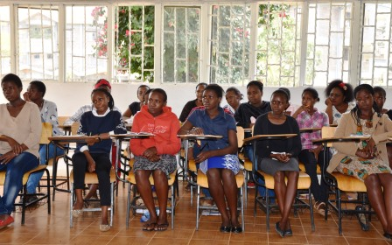
Hoy en día, podemos ver grandes cambios en África, en algunos sectores de la vida. Esta toma de conciencia es algo salvador, sobre todo para las mujeres. Podemos ver que ya no tienen miedo a denunciar los abusos que sufre, luchan por sus derechos y van hacia aquellas que no se atreven por miedo.

Slide 3
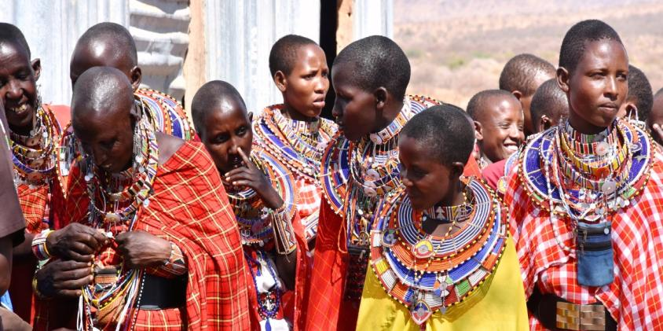
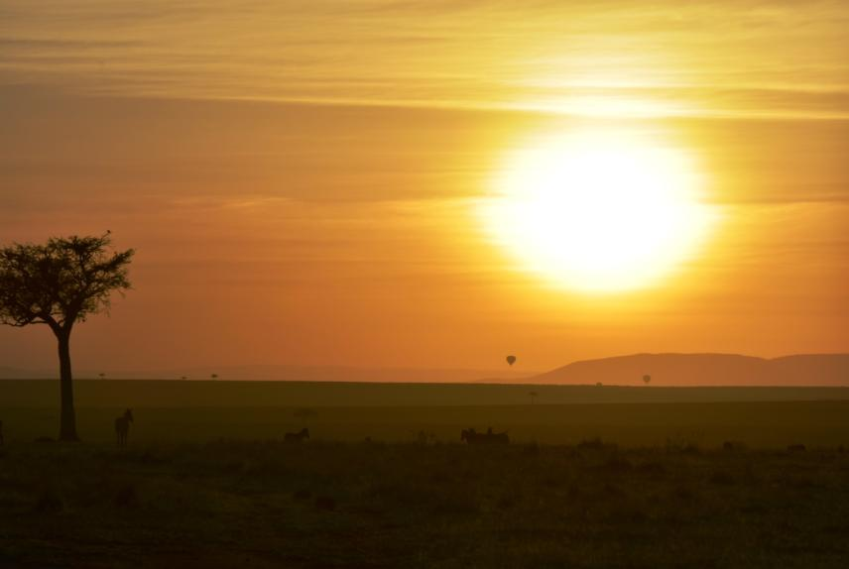
Ya era tiempo para África.
Si tenemos hoy esta “libertad” y estabilidad es porque las cosas empezaron hace años y quedan más por hacer, es un largo proceso y lo conseguiremos estando unidas.

Slide 4
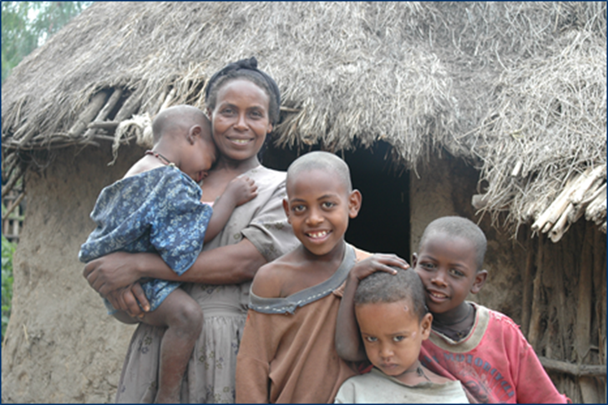
Ni "pobrecitos" ni "héroes", HUMANOS, con igual dignidad que los habitantes de otros continentes, así son los pueblos de África en su continuo renacer y brotar.

Slide 5
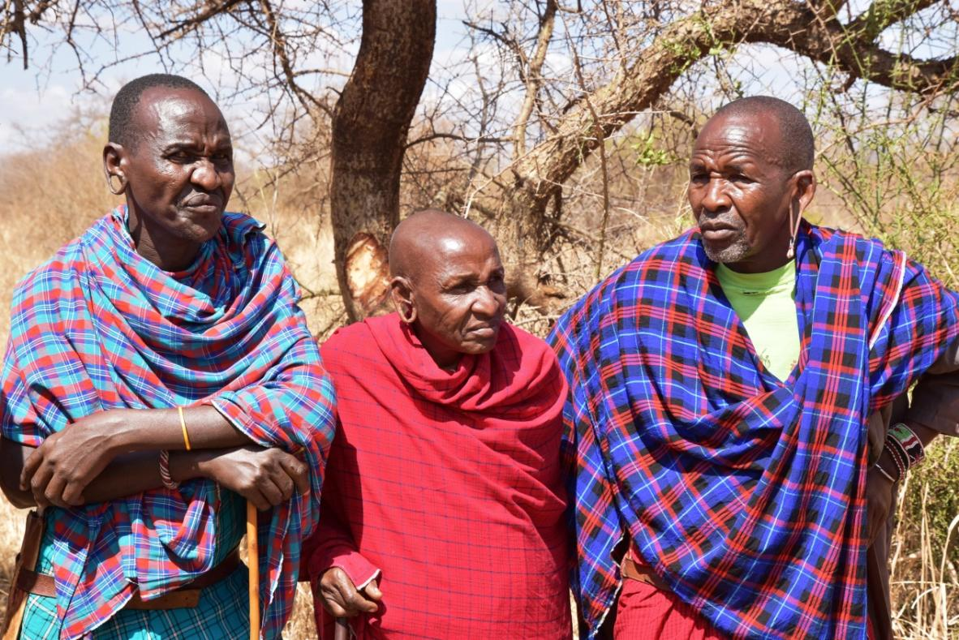
Ojalá que nuestro mundo, en un arrebato de justicia y compasión vuelva a unir estos mundos para que todos podamos vivir, simplemente, como HUMANOS, hermanos y hermanas de la misma Familia humana.

Slide 6
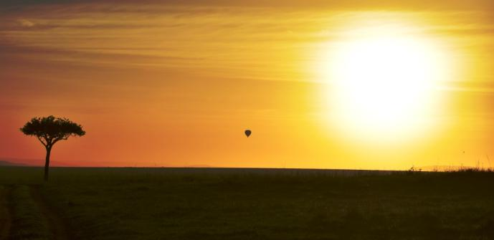
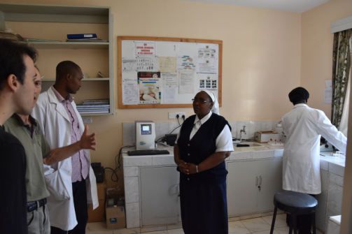
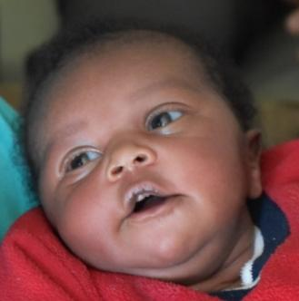
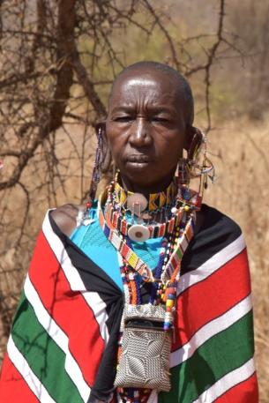
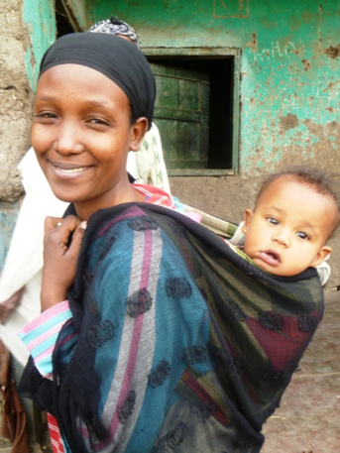
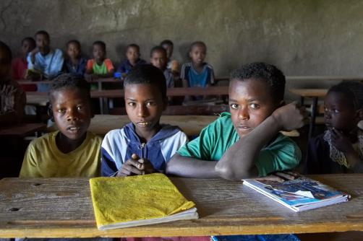
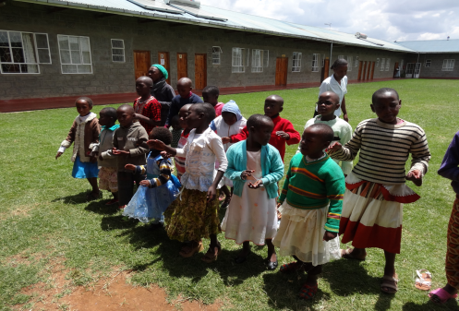
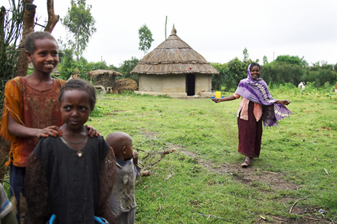
Se vislumbra ahora el tiempo de sacudirse el pesado yugo de tantos años.
África apuesta abiertamente por la educación y el empoderamiento de la mujer. La presencia cada vez mayor de un cristianismo vivo y participativo está resultando ser el motor del cambio

Slide 7
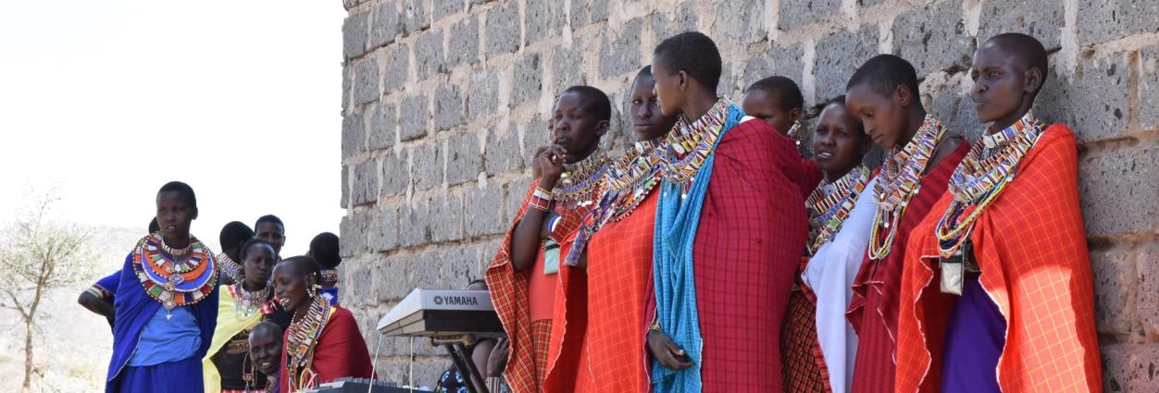
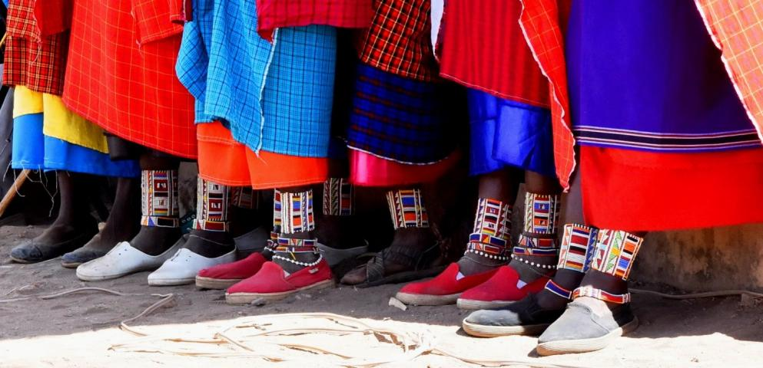
Dicen los Sotho de Sudáfrica: “la persona es persona a causa de la gente”. Es decir que soy persona, porque vivo entre gente. Esta fuerza y cohesión social que experimenta el pueblo sotho y muchos otros pueblos de África, es una auténtica novedad que está cargada de fuerza

Slide 8
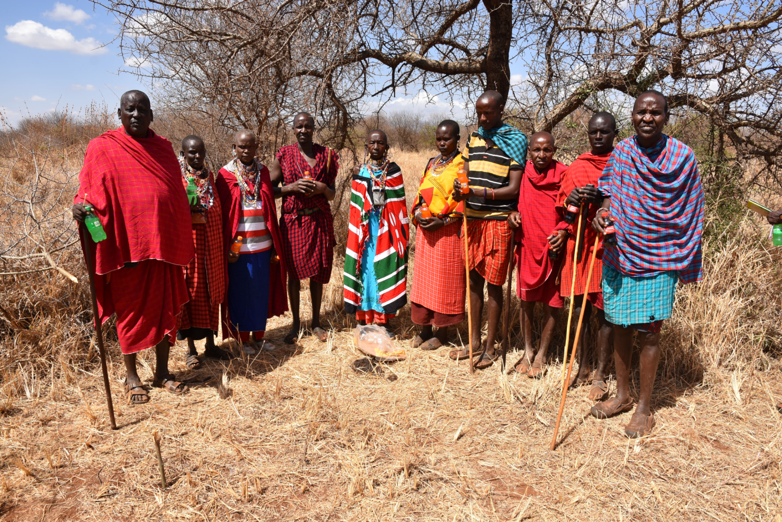
“La persona es persona a causa de la gente”.

Slide 9
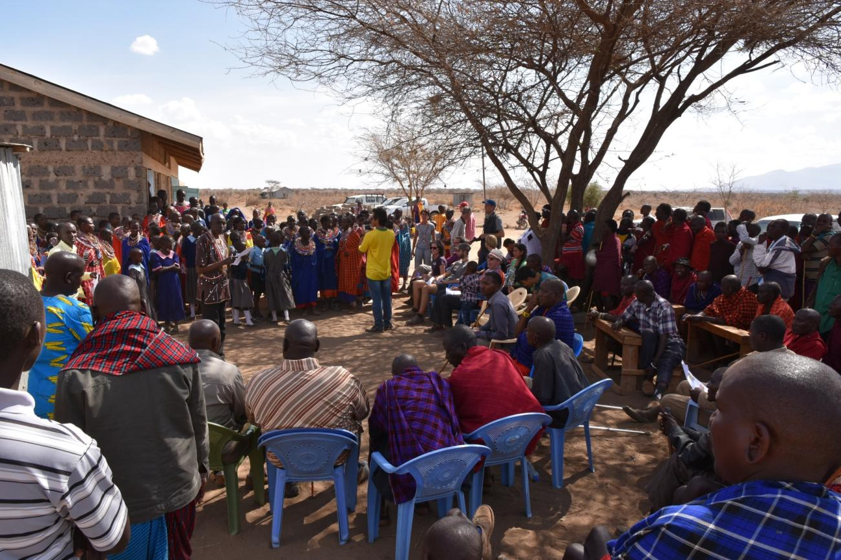
“La frescura de la fe de la Iglesia africana, es un don del Espíritu Santo para las comunidades envejecidas y secularizadas en Europa”.

Slide 10
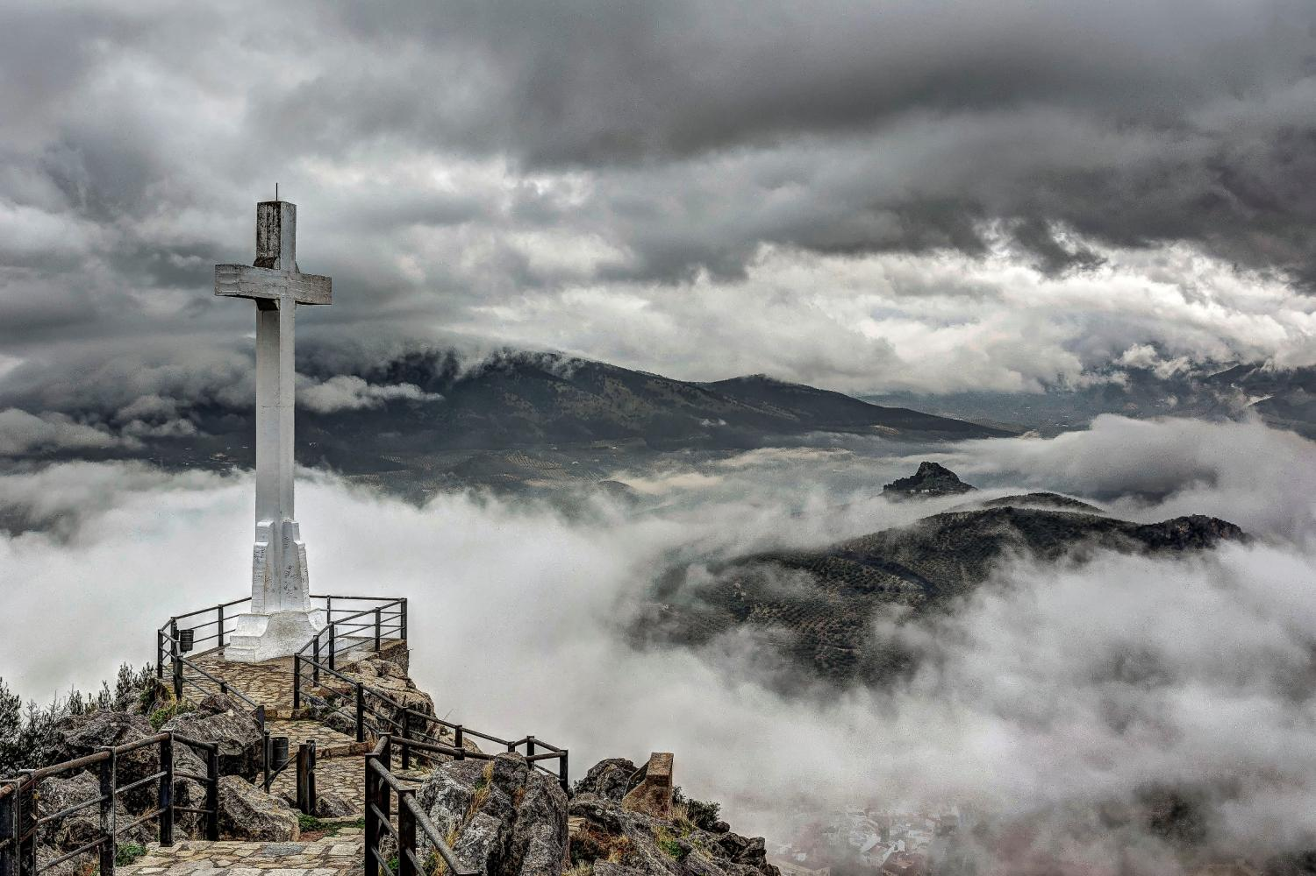
Jesús, les había pedido que despertaran la conciencia de la humanidad. Liberar a la humanidad de todo aquello que la hace inhumana.

Slide 11
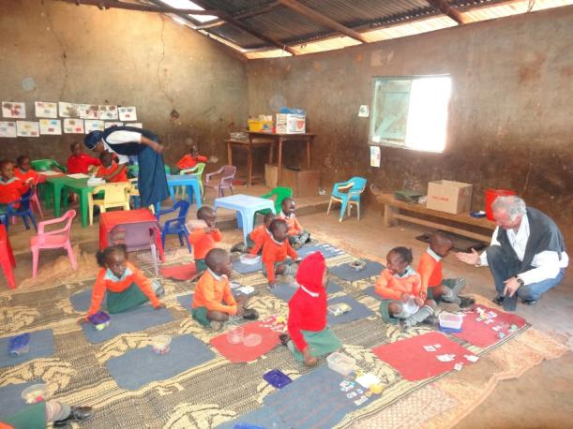
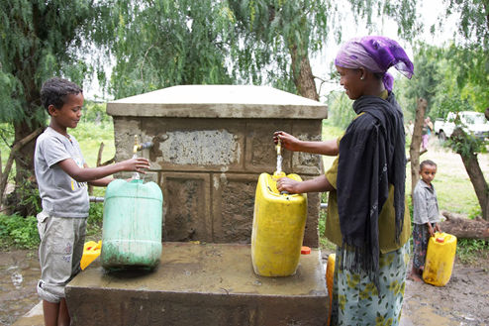
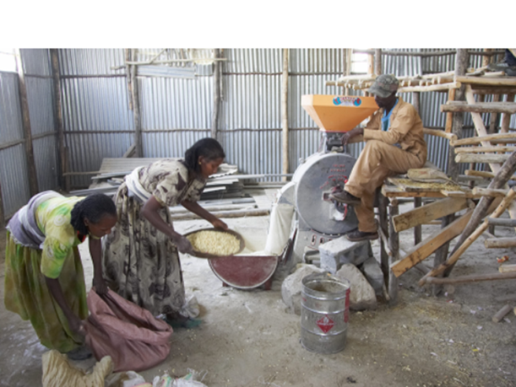

El mayor desafío es suscitar la fe, la comunión y la esperanza en un mundo mejor, habitable y más humano a pesar de los obstáculos actuales.

